Slide 1

EU PENÍZE ŠKOLÁM
Operační program Vzdělávání pro konkurenceschopnost

Slide 2

Autor: | Mgr. Romana Parobková
Vzdělávací oblast: | Člověk a jeho svět
Vzdělávací obor: | Člověk a jeho svět
Vyučovací předmět: | Vlastivěda
Ročník: | 5.
Tematická oblast: | Česká republika a sousední státy
Téma hodiny: | Jižní Morava 1
Označení DUM: | VY_32_INOVACE_15.14.PAR.VL.5
Vytvořeno: | 14. 03. 2013

Slide 3
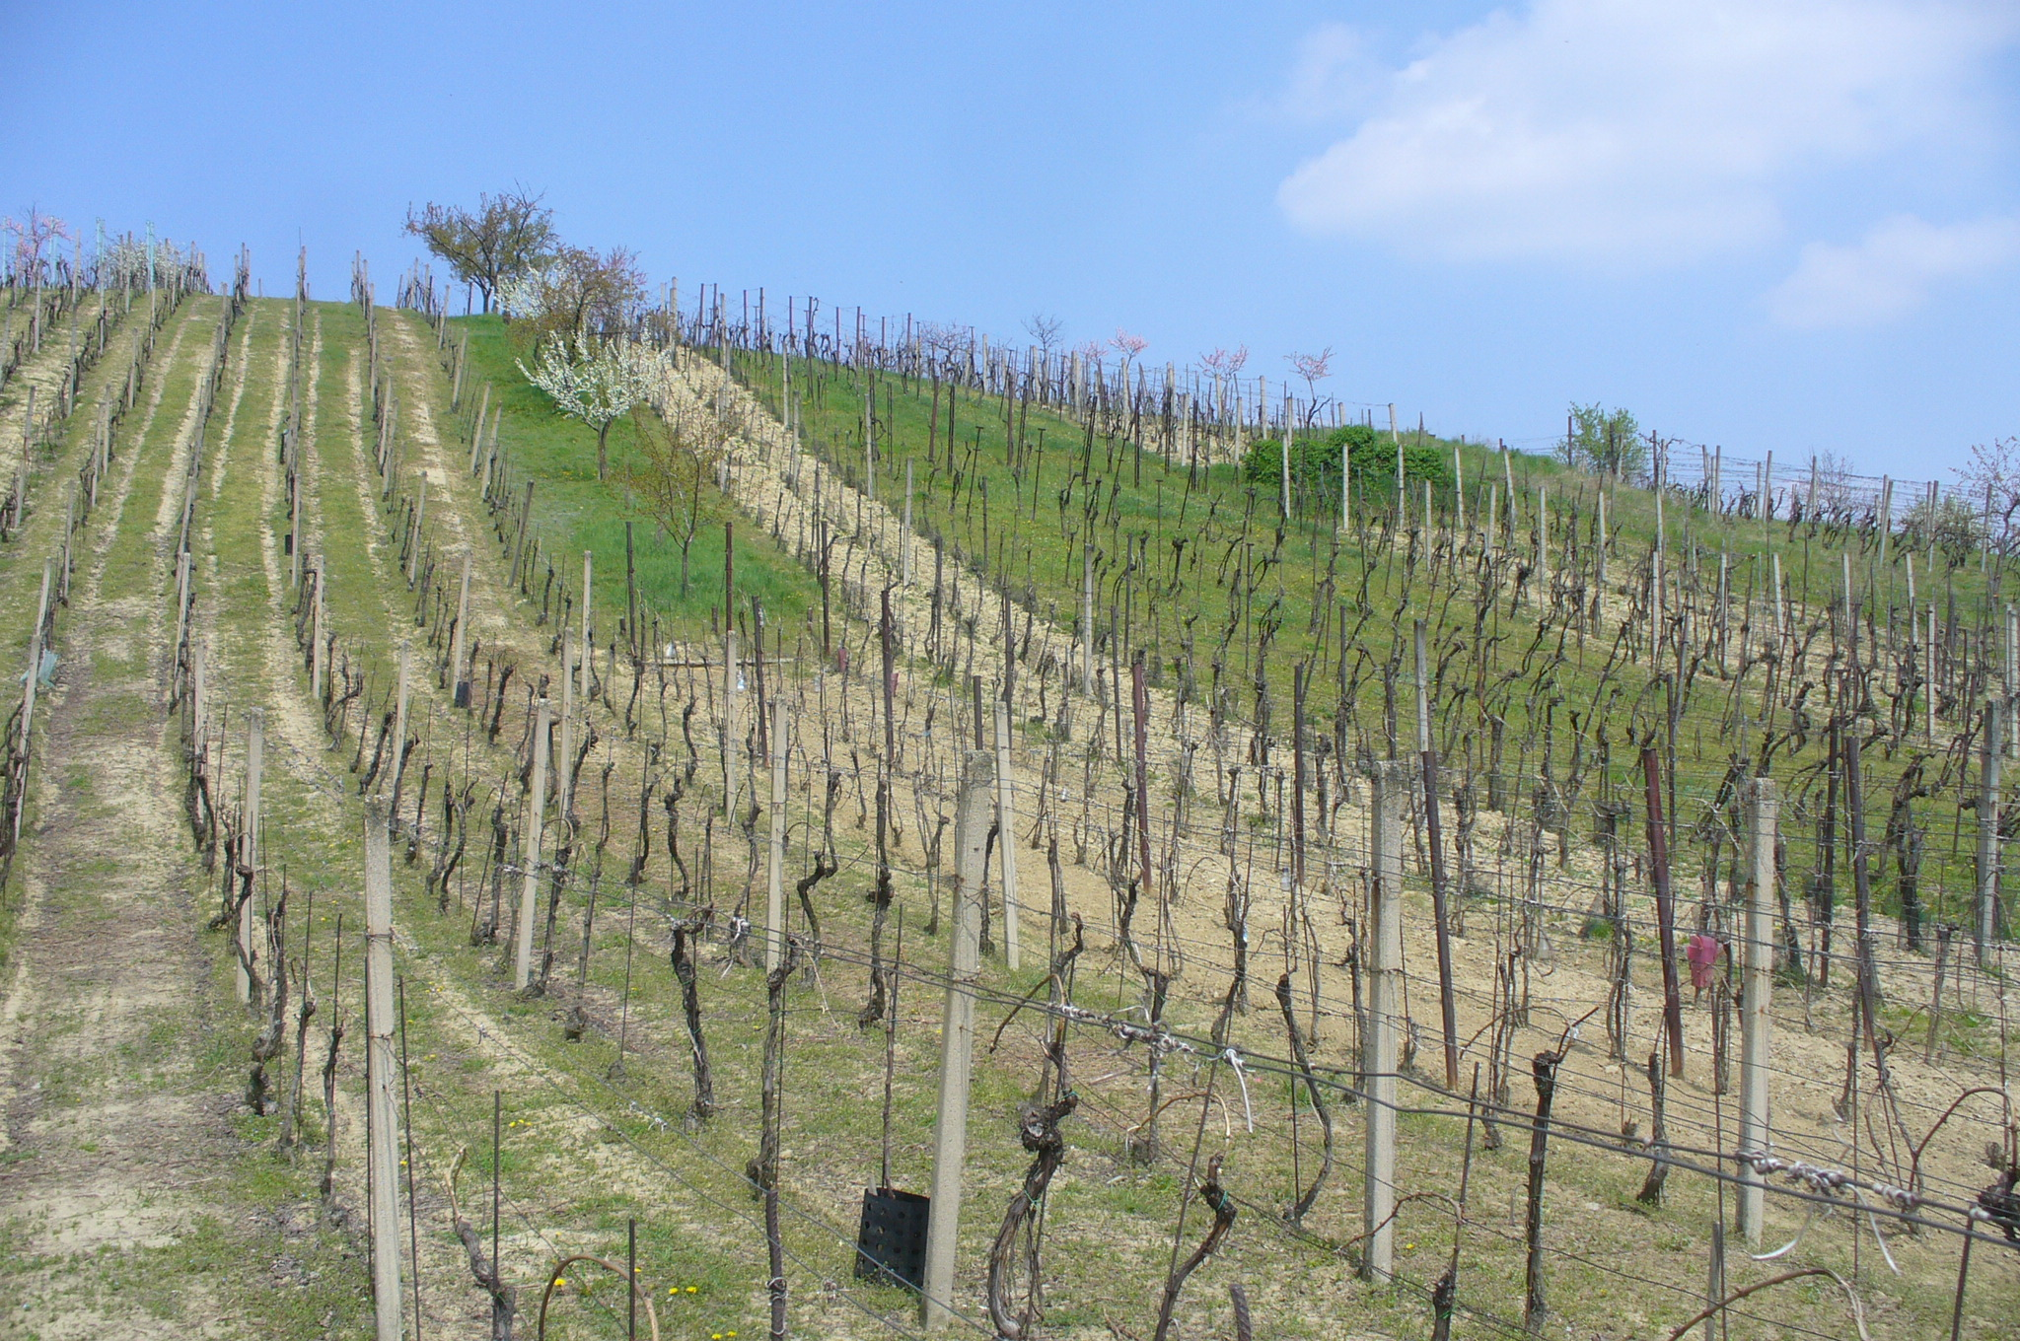
Jižní Morava

Slide 4
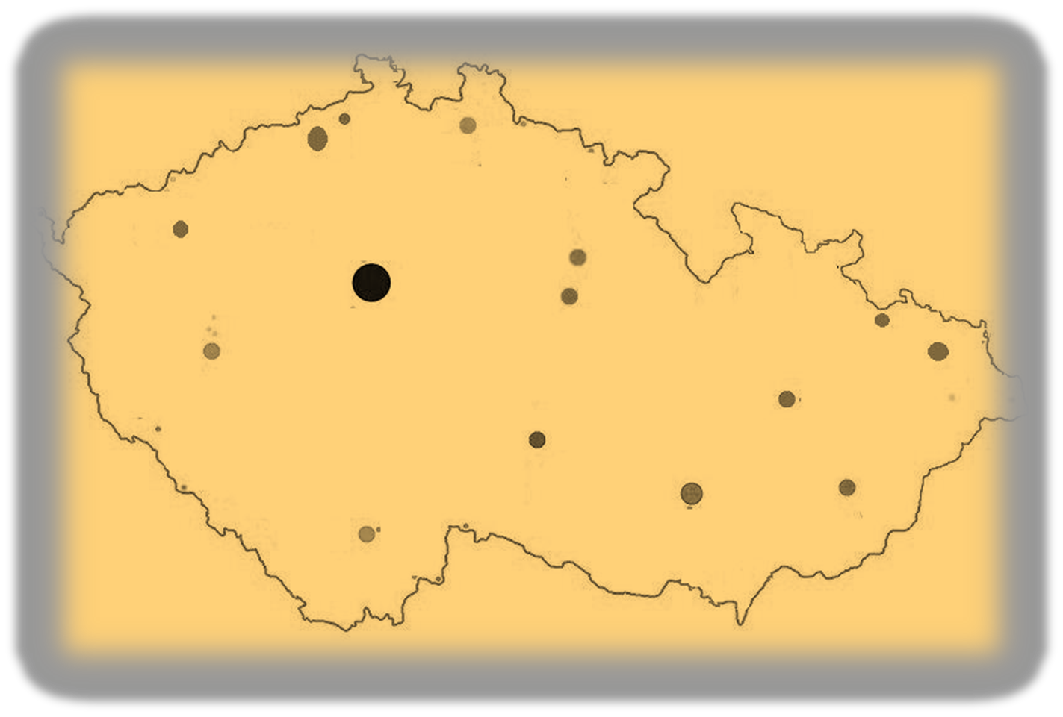
Jižní Morava
[Obr.1]

Slide 5
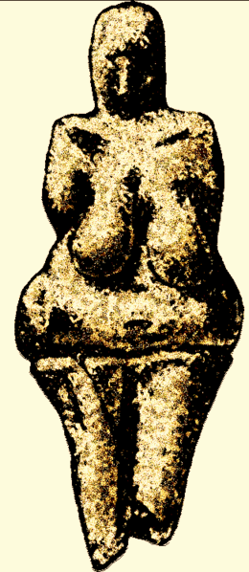


Jižní Morava je území s dávným osídlením.
Nížiny, teplé podnebí, úrodná půda =)
dobré předpoklady pro osídlení.
U Věstonic se nacházejí pozůstatky po lovcích mamutů.
Na severním úpatí Pavlovských vrchů se nacházejí Nové Mlýny. Jsou to obnovené mlýnice, více jak 150 let staré.
Úvaly tvoří mírně zvlněnou krajinu s nadmořskou výškou do 200 m.
[Obr.2]

Slide 6
Vodstvo a podnebí
Jižní Morava patří do povodí řeky
Moravy
Jejím důležitým přítokem je při hranici řeka
Najdeme zde také velké rybníky a vodní nádrže
Podnebí jižní Moravy je z celé ČR
nejteplejší.
Dyje
Nové Mlýny

Slide 7
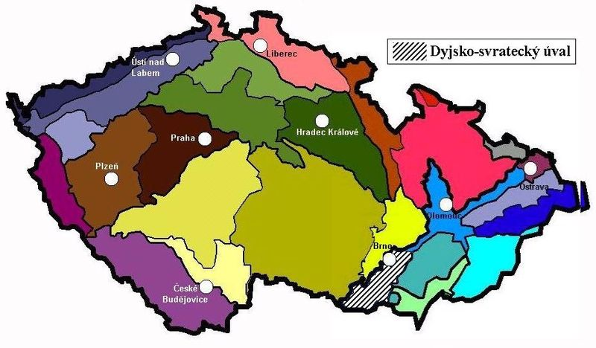
Povrch oblasti
Dyje
Svratka
soutok
Dyjskosvratecký úval
[Obr.3]
Dolnomoravský úval
protéká zde řeka Morava
při hranici se Slovenskem
Bílé Karpaty

Slide 8
Města
Tomáš Baťa zde založil obuvnický podnik. V té době největší a nejmodernější továrny na výrobu obuvi ve střední Evropě.
Zlín
Znojmo
Potravinářský průmysl
(konzervárny) - znojemské okurky.
Hodonín
Tepelná elektrárna.
Břeclav
Dopravní železniční uzel.

Slide 9
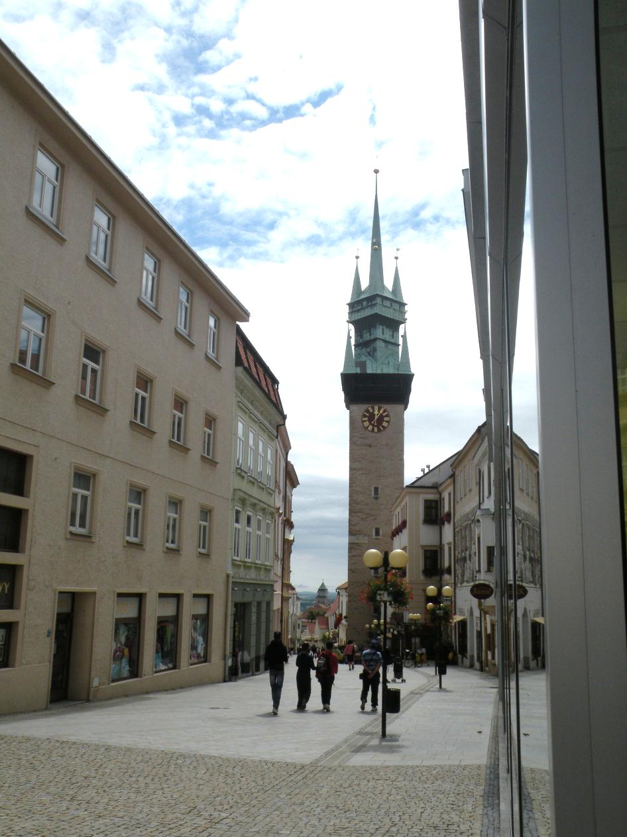
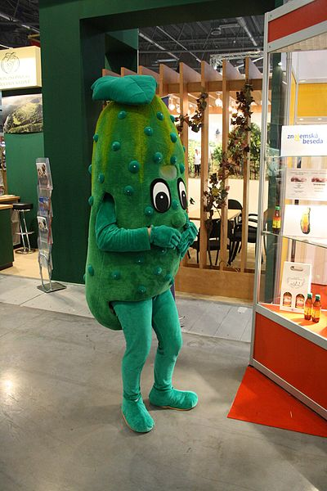
Znojmo
[Obr.4]
Radniční věž
Maskot města

Slide 10
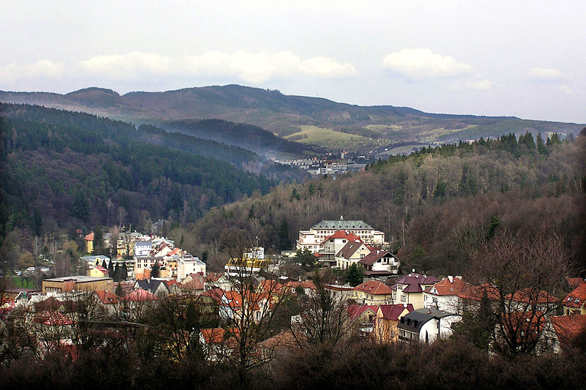
Luhačovice
4. největší lázně v ČR - největší na Moravě
- pramen Vincentka
[Obr.5]

Slide 11


Hospodářství
pěstování
chov

Slide 12
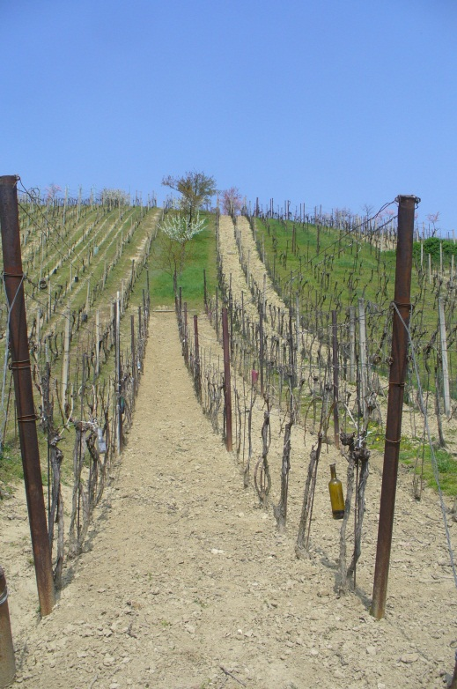
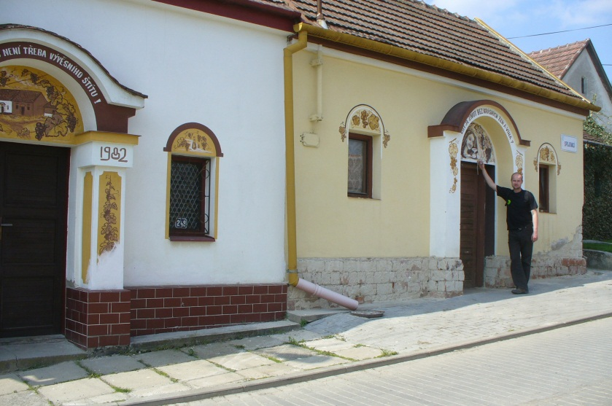
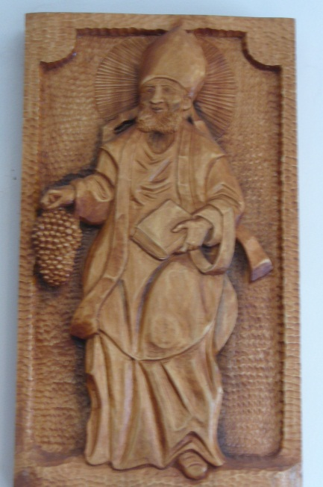
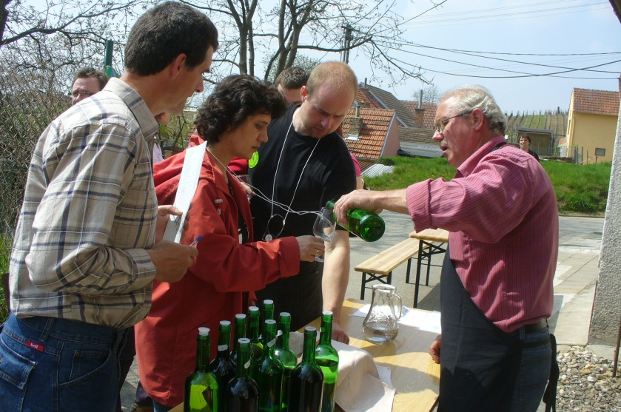
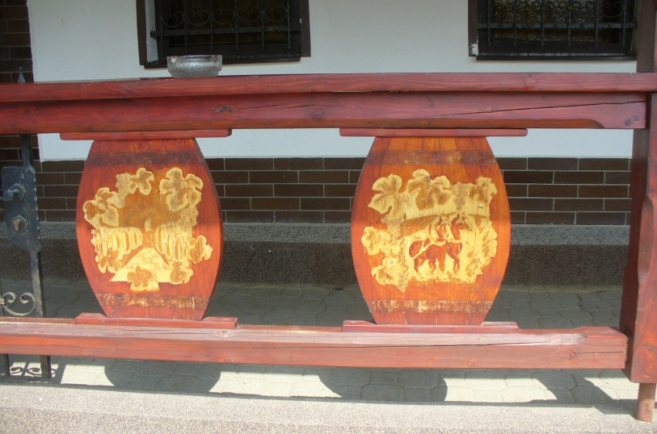
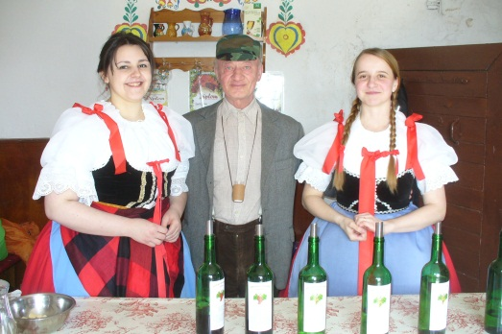
Vinařská oblast - Mutěnice

Slide 13
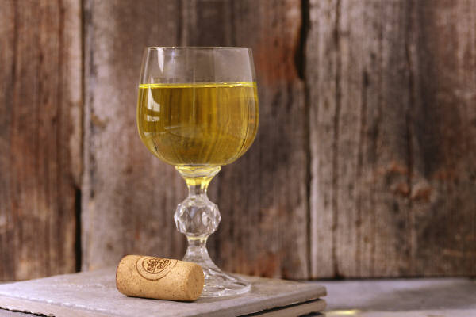
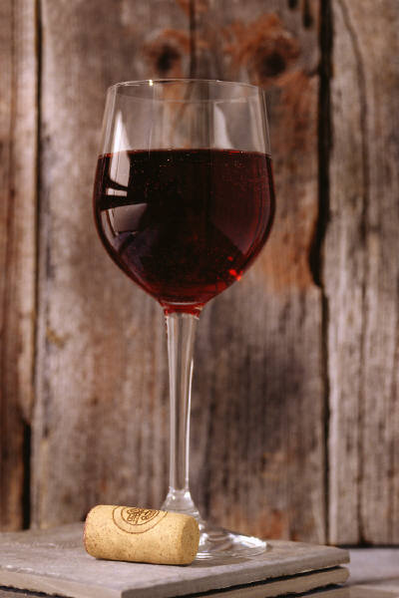
Kdo z vás je rozený vinař?
Müller Thurghau
Svatovavřinecké
Cabernet Moravia
Vlašský Ryzlink
André
Tramín červený

Slide 14
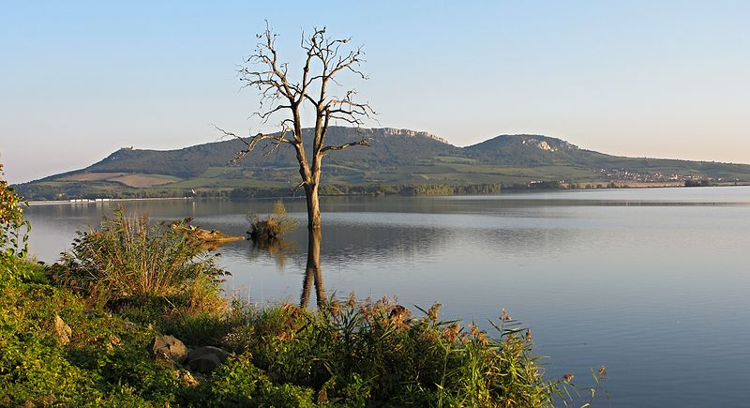
Cestovní ruch a rekreace
[Obr.6]
Vodní nádrž Nové Mlýny

Slide 15
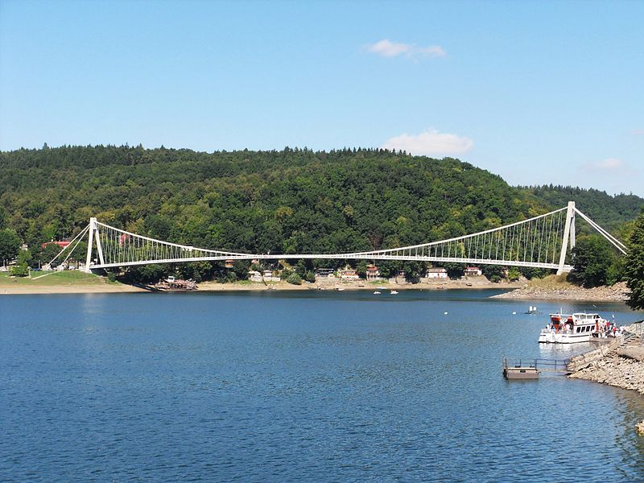
přehrada Vranov nad Dyjí
[Obr.7]

Slide 16
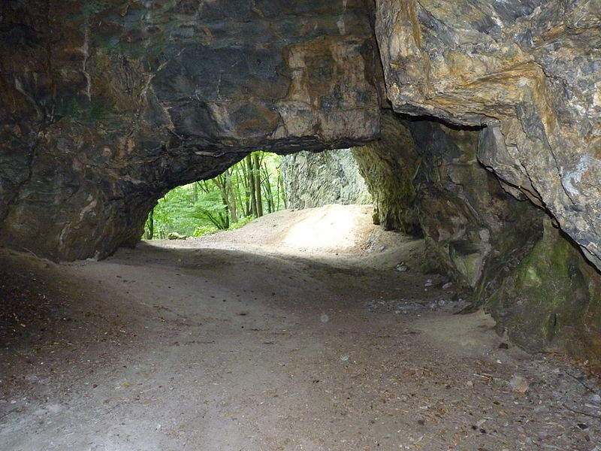
Moravský kras - jeskyně
[Obr.8]

Slide 17
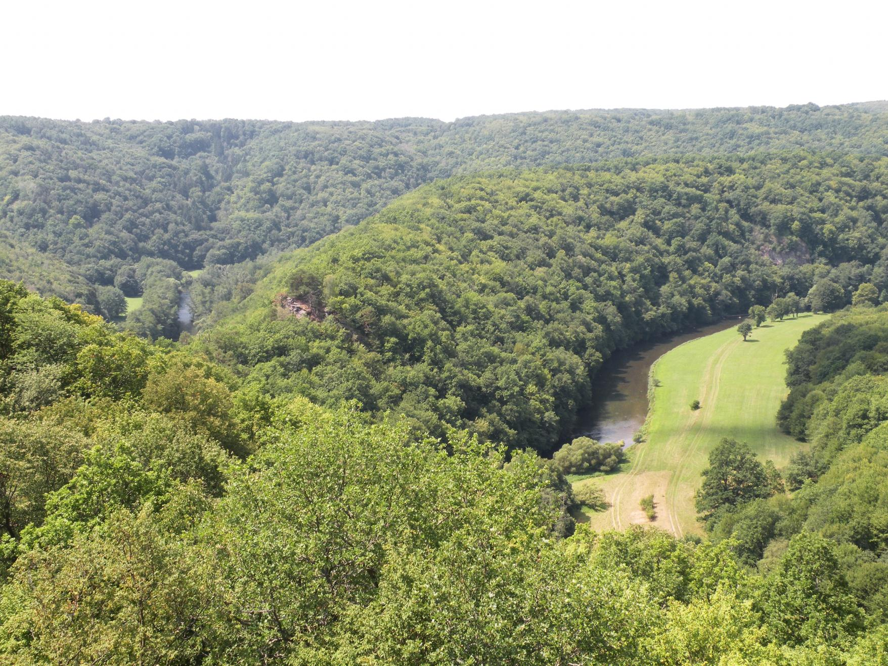
NP Podyjí

Slide 18
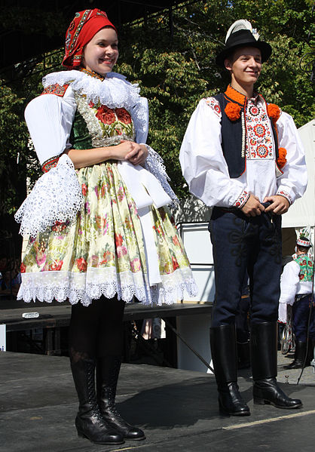
- lidové zvyky a obyčeje
slavnostní příležitosti – kroje
písně, tance, cimbál
pohostinnost lidí
[Obr.9]
Slovácko

Slide 19
Seznam použité literatury a pramenů:
CHALUPA, P. a kol. VLASTIVĚDA pro 5. ročník - Putování po České republice. Všeň : nakladatelství ALTER, 1996. ISBN 80-85775-56-5. s. 54-60.
CHALUPA, P.; ŠTIKOVÁ, V. VLASTIVĚDA 5 – ČESKÁ REPUBLIKA JAKO SOUČÁST EVROPY, učebnice pro 5. ročník základní školy. Brno : nakladatelství NOVÁ ŠKOLA, s.r.o., 2004. ISBN 80-7289-059-X. s. 26-27.
Použité zdroje:
Nečíslovaný obrazový materiál je použit z galerie obrázků a klipartů Microsoft Office nebo z archivu autora.
Wikipedie – Otevřená encyklopedie [online]. [cit. 2013-03-11]. Dostupné
z<http://cs.wikipedia.org/wiki/Luha%C4%8Dovice>.

Slide 20
Strana 4
[OBR.1][cit.2013-01-21]. Dostupný pod licencí Creative Commons na WWW:<http://commons.wikimedia.org/wiki/File:Mapa_m%C4%9Bst_%C4%8CR.PNG?uselang=cs>.
Strana 5
[OBR.2][cit.2013-03-13]. Dostupný pod licencí Creative Commons na
WWW:<http://commons.wikimedia.org/wiki/File:Ceramic_Venus_of_Dolni_Vestonice.png>.
Strana 7
[OBR.3][cit.2013-03-13]. Dostupný pod licencí Creative Commons na
WWW:<http://commons.wikimedia.org/wiki/File:Dyjsko-svrateck%C3%BD_%C3%BAval.jpg>.
Strana 9
[OBR.4][cit.2013-03-13]. Dostupný pod licencí Creative Commons na
WWW:<http://commons.wikimedia.org/wiki/File:Mascot_of_Znojmo_-_cucumber.jpg>.

Slide 21
Strana 10
[OBR.5][cit.2013-03-13]. Dostupný pod licencí Creative Commons na
WWW:<http://commons.wikimedia.org/wiki/File:Luhacovice2.JPG>.
Strana 14
[OBR.6][cit.2013-03-13]. Dostupný pod licencí Creative Commons na
WWW:<http://commons.wikimedia.org/wiki/File:Vestonicka_nadrz.jpg>.
Strana 15
[OBR.7][cit.2013-03-13]. Dostupný pod licencí Creative Commons na
WWW:<http://commons.wikimedia.org/wiki/File:Vranov_nad_Dyj%C3%AD,_most_p%C5%99es_%C5%A0v%C3%BDcarskou_z%C3%A1toku_(01).jpg>.

Slide 22
Strana 16
[OBR.8][cit.2013-03-13]. Dostupný pod licencí Creative Commons na
WWW:<http://commons.wikimedia.org/wiki/File:Moravsk%C3%BD_kras,_jeskyn%C4%9B_J%C3%A1chymka_(7).JPG>.
Strana 18
[OBR.9][cit.2013-03-13]. Dostupný pod licencí Creative Commons na
WWW:<http://commons.wikimedia.org/wiki/File:Kroj_3_svobodn%C3%AD.jpg>.

